Slide 1
Тема: Охорона навколишнього середовища від забруднень при переробці вуглеводневої сировини та використанні продуктів її переробки
Урок 14

Slide 2
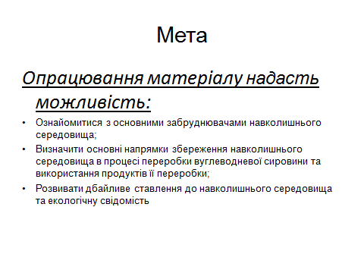

Slide 3
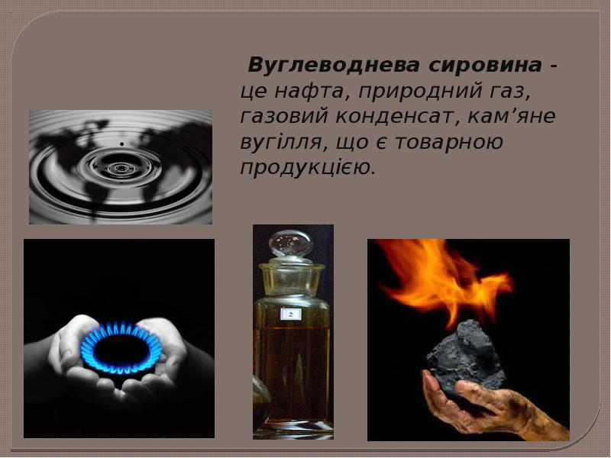

Slide 4
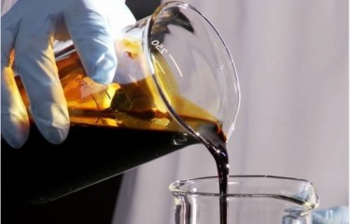
Нафта
Нафта і нафтопродукти — важливі енергетичні й сировинні ресурси.
Однак унаслідок промислової переробки нафти і використання нафтопродуктів як палива утворюється багато речовин-забруднювачів.
Тож попереднє очищення нафти також зменшує техногенне навантаження на довкілля.

Slide 5
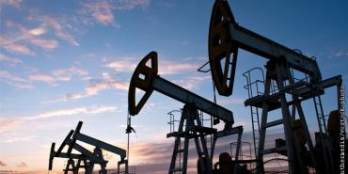
Нафту видобувають з надр Землі через свердловини. З районів видобутку до місць переробки нафту перевозять сушею (в залізничних цистернах), морем чи рікою (у танкерах) або перекачують нафтопроводами.

Slide 6
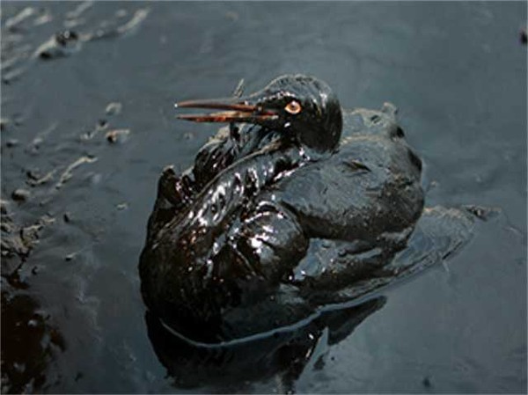
Дуже небезпечним для довкілля є потрапляння нафти і продуктів її переробки в природні водойми, підземні води тощо. Здатність нафти вкривати тонкою плівкою значні частини акваторії за порівняно невеликих розливів призводить до вкрай негативних наслідків.

Slide 7
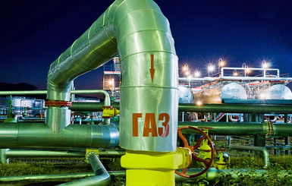
Природний газ
Природний газ небезпідставно вважають екологічно чистим паливом. Однак метан (головна складова природного газу), і продукт його повного окиснення - вуглекислий газ - зумовлюють виникнення парникового ефекту

Slide 8
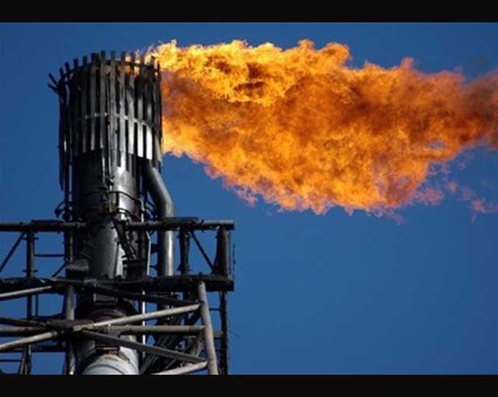
Спалювання неочищеного природного газу призводить не лише до посилення парникового ефекту, а й до виникнення кислотних дощів

Slide 9
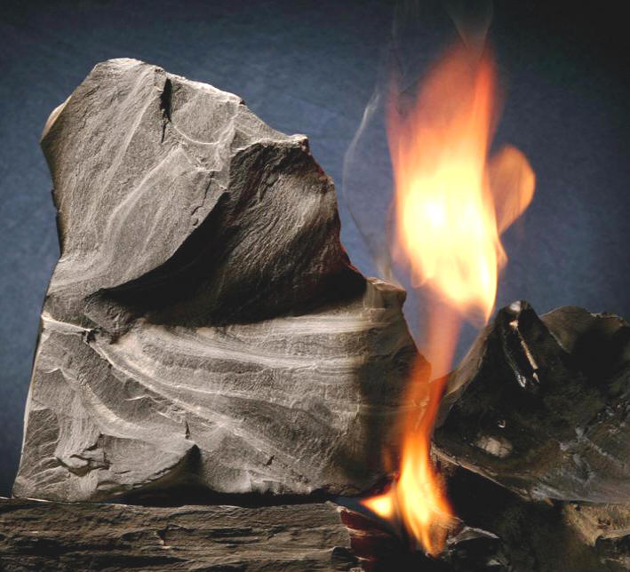
Сланцевий газ
Сланцевий газ — альтернативне джерело енергії, на яке покладають неабиякі надії. Однак його видобування пов’язане з використанням канцерогенних речовин у складі рідин для розриву пластів. Це може спричинити забруднення артезіанської води і негативно вплинути на здоров’я її споживачів.

Slide 10
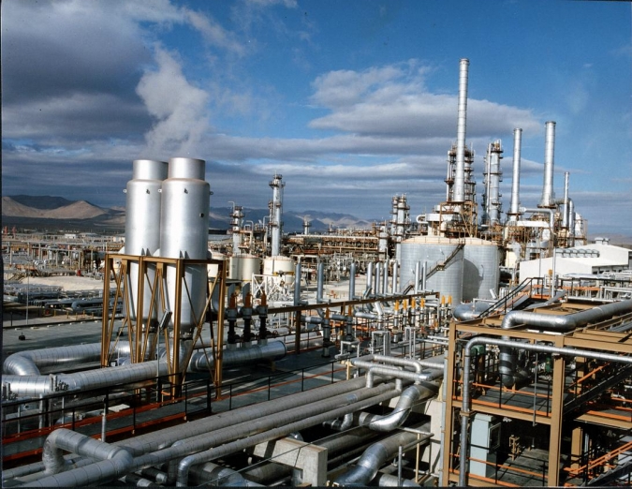
Смог
Смог (аерозоль з диму, туману й пилу, один з видів забруднення повітря) - одна з першопричин забруднення повітряного середовища - багато в чому зумовлений використанням нафтопродуктів

Slide 11
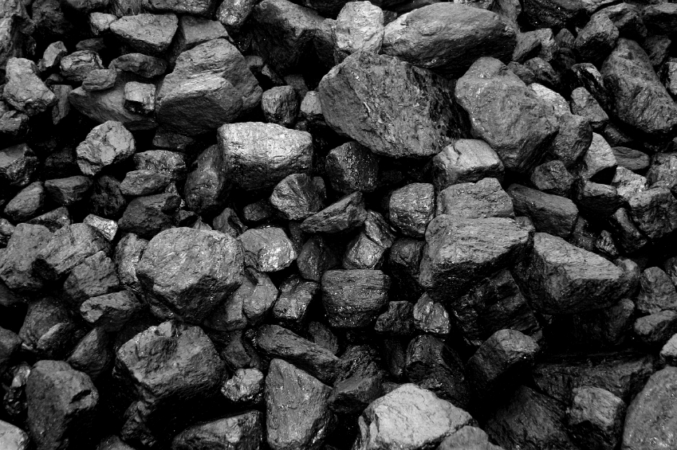
Кам’яне вугілля
Кам’яне вугілля ж паливо має істотні недоліки, найголовніший поміж яких — небезпечність для довкілля.

Slide 12
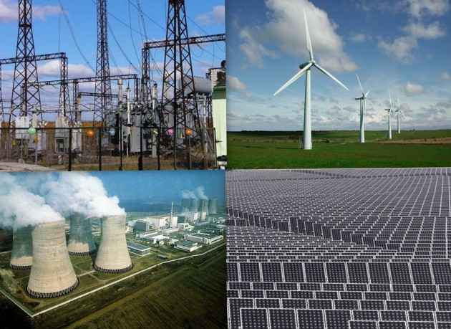
Окрім того, у довкілля надходять вугільний пил, сажа, чадний газ, отруйні сполуки Нітрогену, Сульфуру, Меркурію, Кадмію. Берилію, Плюмбуму, Арсену, Селену тощо.

Slide 13

Охорона довкілля від забруднень під час переробки вуглеводневої сировини - одна з необхідних умов сталого розвитку країни.

Slide 14
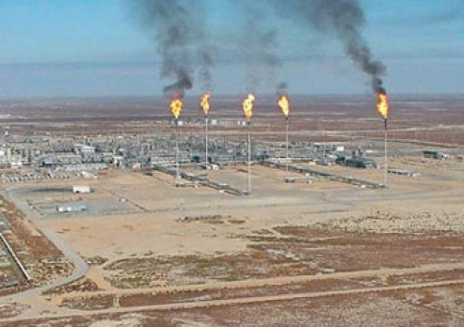
Спалювання вуглеводневої сировини і продуктів її переробки - основний антропогенний чинник глобального потепління.

Slide 15
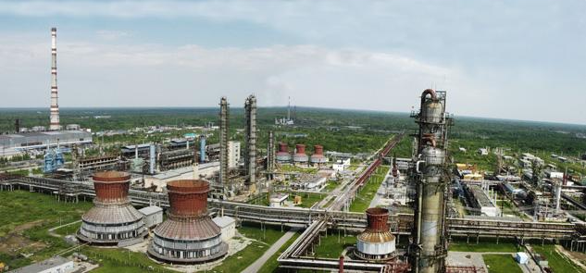
Небезпечні забруднювачі, що утворюються під час переробки вуглеводневої сировини: парникові гази, чадний газ, токсичні сполуки Нітрогену й Сульфуру, Меркурію, Плюмбуму, ароматичні вуглеводні та їхні похідні, ціановодень

Slide 16
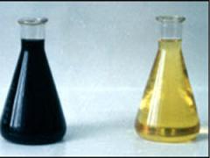
Відходи під переробки вуглеводневої речовини здебільшого є цінними матеріальними ресурсами. Комплексне використання вуглеводневої сировини - важливий захід зі збереження довкілля.

Slide 17
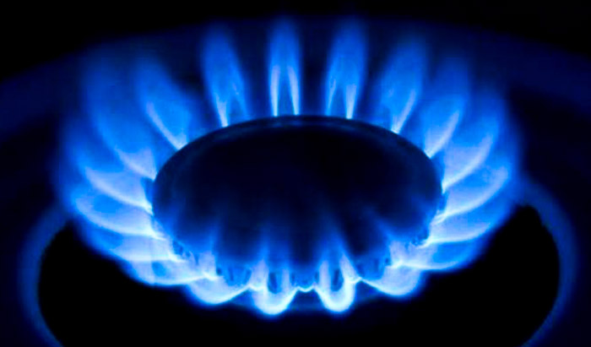
Природний газ - екологічно чисте паливо.

Slide 18

Відповідальна поведінка кожного - внесок у боротьбу з глобальним потеплінням

